Slide 1


Slide 2
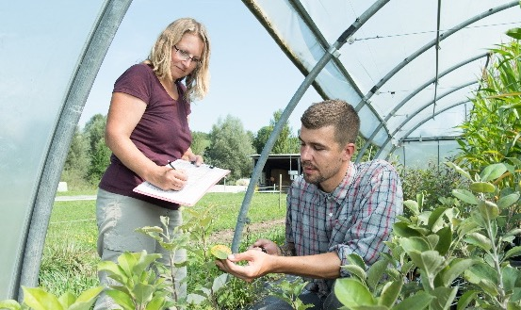
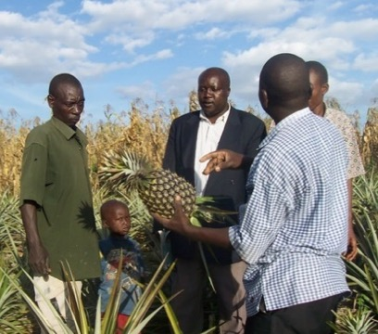
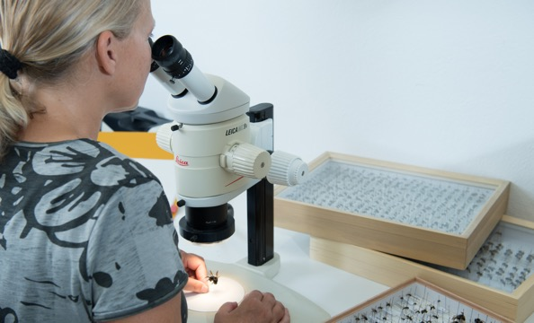
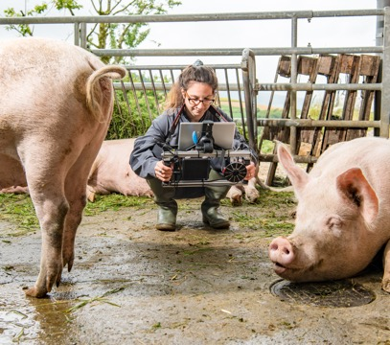

Explorer l’impact des changements dans les systèmes de production d’élevage sur le système alimentaire: Résultats préliminaires des scénarios sélectionnés du projet Pathways
Catherine Pfeifer,
journées MAELE, 13.5.2025

Slide 3
Contenu
L’enjeu pour un débat constructif autour des systèmes d’élevage durable
  Indicateurs environnementaux : éco-efficience ou éco-intensité
  Services écosystémique de l’élevage ou disservices?
Le model Geo-SOL
  Concept
  Introduction au model
  Exemple de données de référence
Modélisation des narrations Pathways
Illustration de la version simplifiée avec le scénario feed-no-food
  bovins rasses mixtes nourris exclusivement à l'herbe

Slide 4
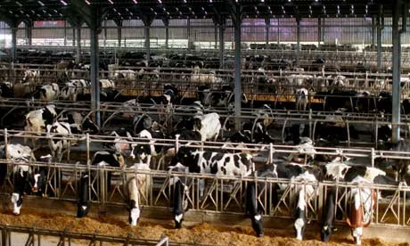
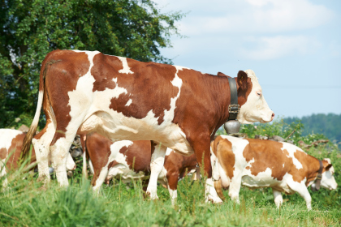
L’impact environmental de différents système d’élevage
Quel système a une meilleure performance environmentale?

Slide 5
L’impact environmental de different system d’élevage
Quel système a une meilleure performance environmentale?
Impact / litre de lait
Approche produit
Impact / hectare (ha)
Approche basée sur la surface
Meta-review : https://www.nature.com/articles/s43247-024-01415-6

Slide 6
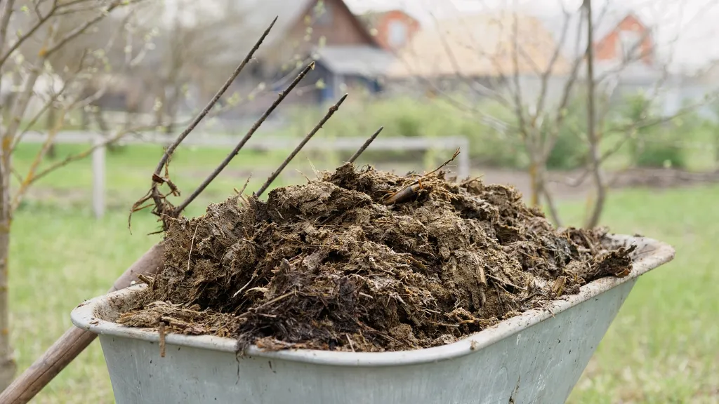
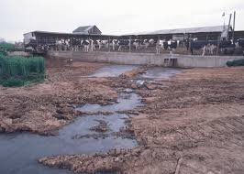
Service écosystémique de l’élevage ? Ou disservice ?

Slide 7
Point de basculement dans les processus environnementaux
Services écosystémique
p.e. l’azote dans le fumier
Intensité du bétail

Slide 8
Point de basculement dans les processus environnementaux
services écosystémique
p.e. du azote dans le fumier
Les points de basculement sont dépendants du contexte
Intensité du bétail

Slide 9

Une approche territoriale
Pour aller au-delà de la vision produit
Qui lie le bétail aux processus écologiques dans son contexte biophysique
Pour permettre de comprendre les effects sur le système alimentaire
=> Dévelopment de GeoSOL

Slide 10





Concept derrière GeoSOL
Biosphere
Bioeconomy
Food system

Slide 11
Concept derrière GeoSOL
Biosphere
Biophysical structure
Bioeconomy
Ecological processes
Food system
Ecosystem services
Benefit and values

Slide 12
Concept derrière GeoSOL
Biosphere
Biophysical structure
Ecosystem services cascade model (Haines-Young, R., & Potschin, M. (2010))
Bioeconomy
Ecological processes
Food system
Ecosystem services
Benefit and values

Slide 13
Concept derrière GeoSOL
Biosphere
Biophysical structure
Ecosystem services cascade model (Haines-Young, R., & Potschin, M. (2010))
Bioeconomy
Ecological processes
SOLm
Food system
Ecosystem services
Benefit and values

Slide 14
Geo-SOL à l’échelle de l’Europe (résolution Nuts2 - Eurostat)
Extension du model SOLm
Food system module (SOLm)
(Müller et al 2017, https://www.nature.com/articles/s41467-017-01410-w)
Utilisation
Commodités
Régime alimentaire

Slide 15
Geo-SOL à l’échelle de l’Europe (résolution Nuts2 - Eurostat)
Extension du model SOLm
Données de cultures
Food system module (SOLm)
(Müller et al 2017, https://www.nature.com/articles/s41467-017-01410-w)
Données détaillées sur les systèmes d’élevage en Europe
Commodity tree
Utilisation
diets
Herd models
Production parameters
Feed ratio
Version 0.1
Version 1.0

Slide 16
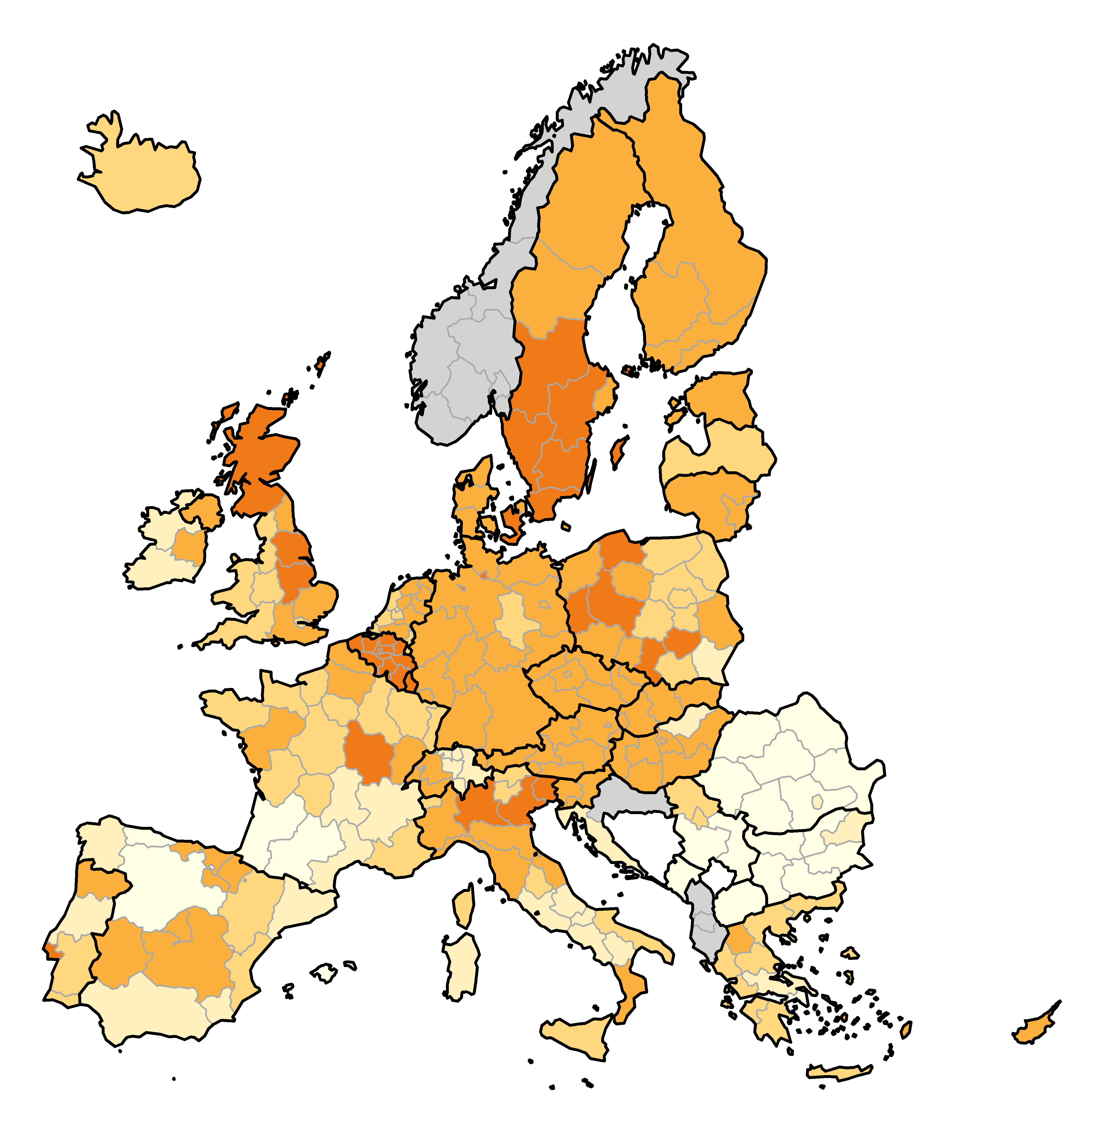
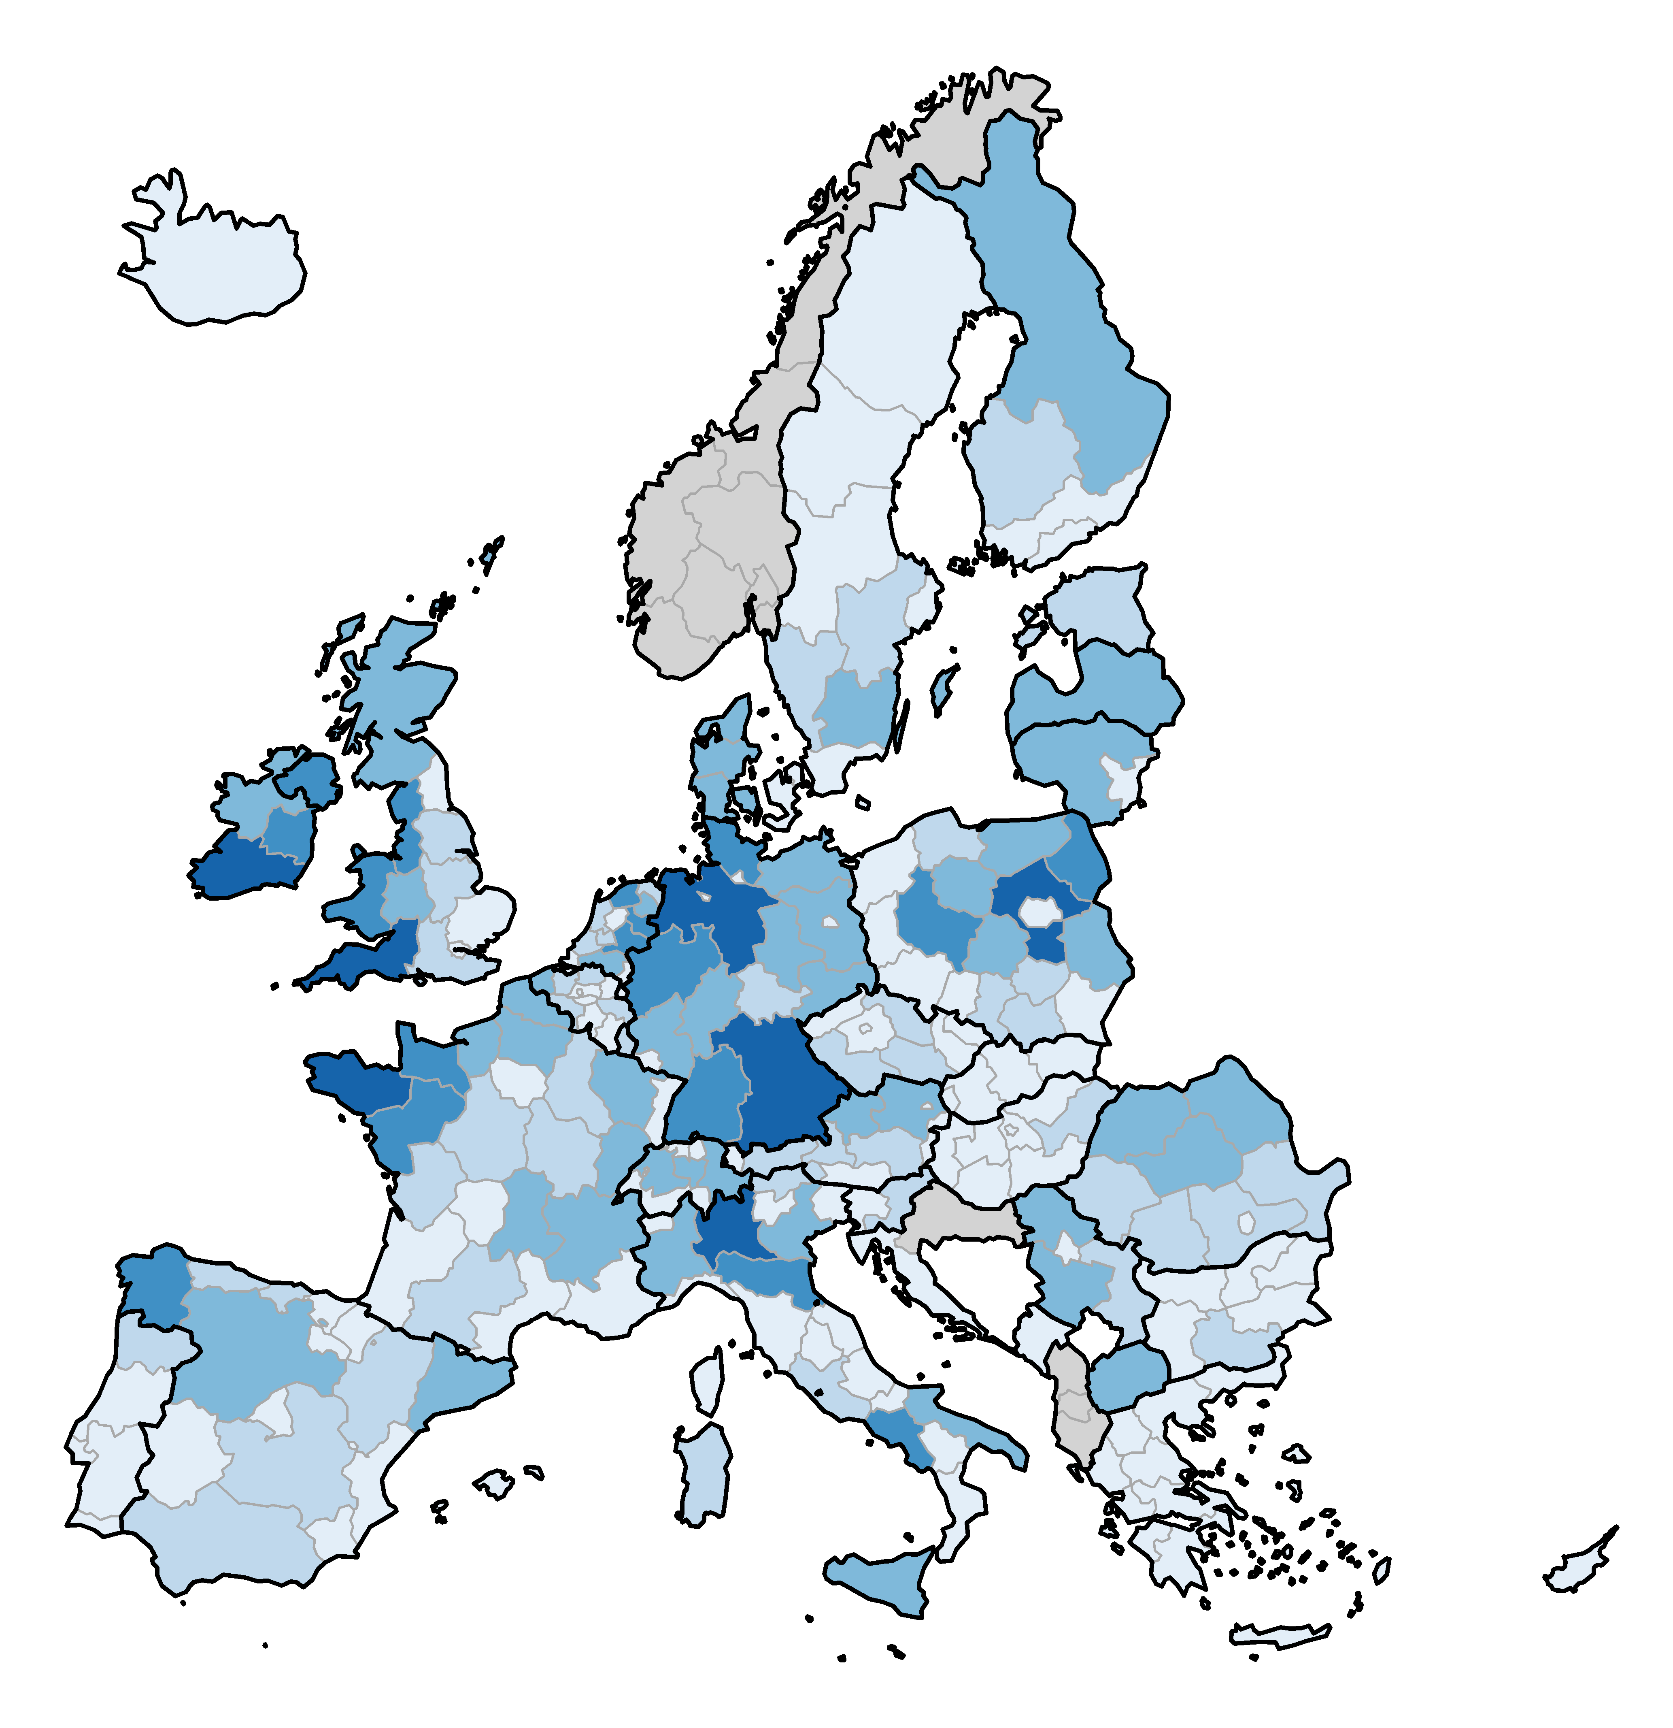
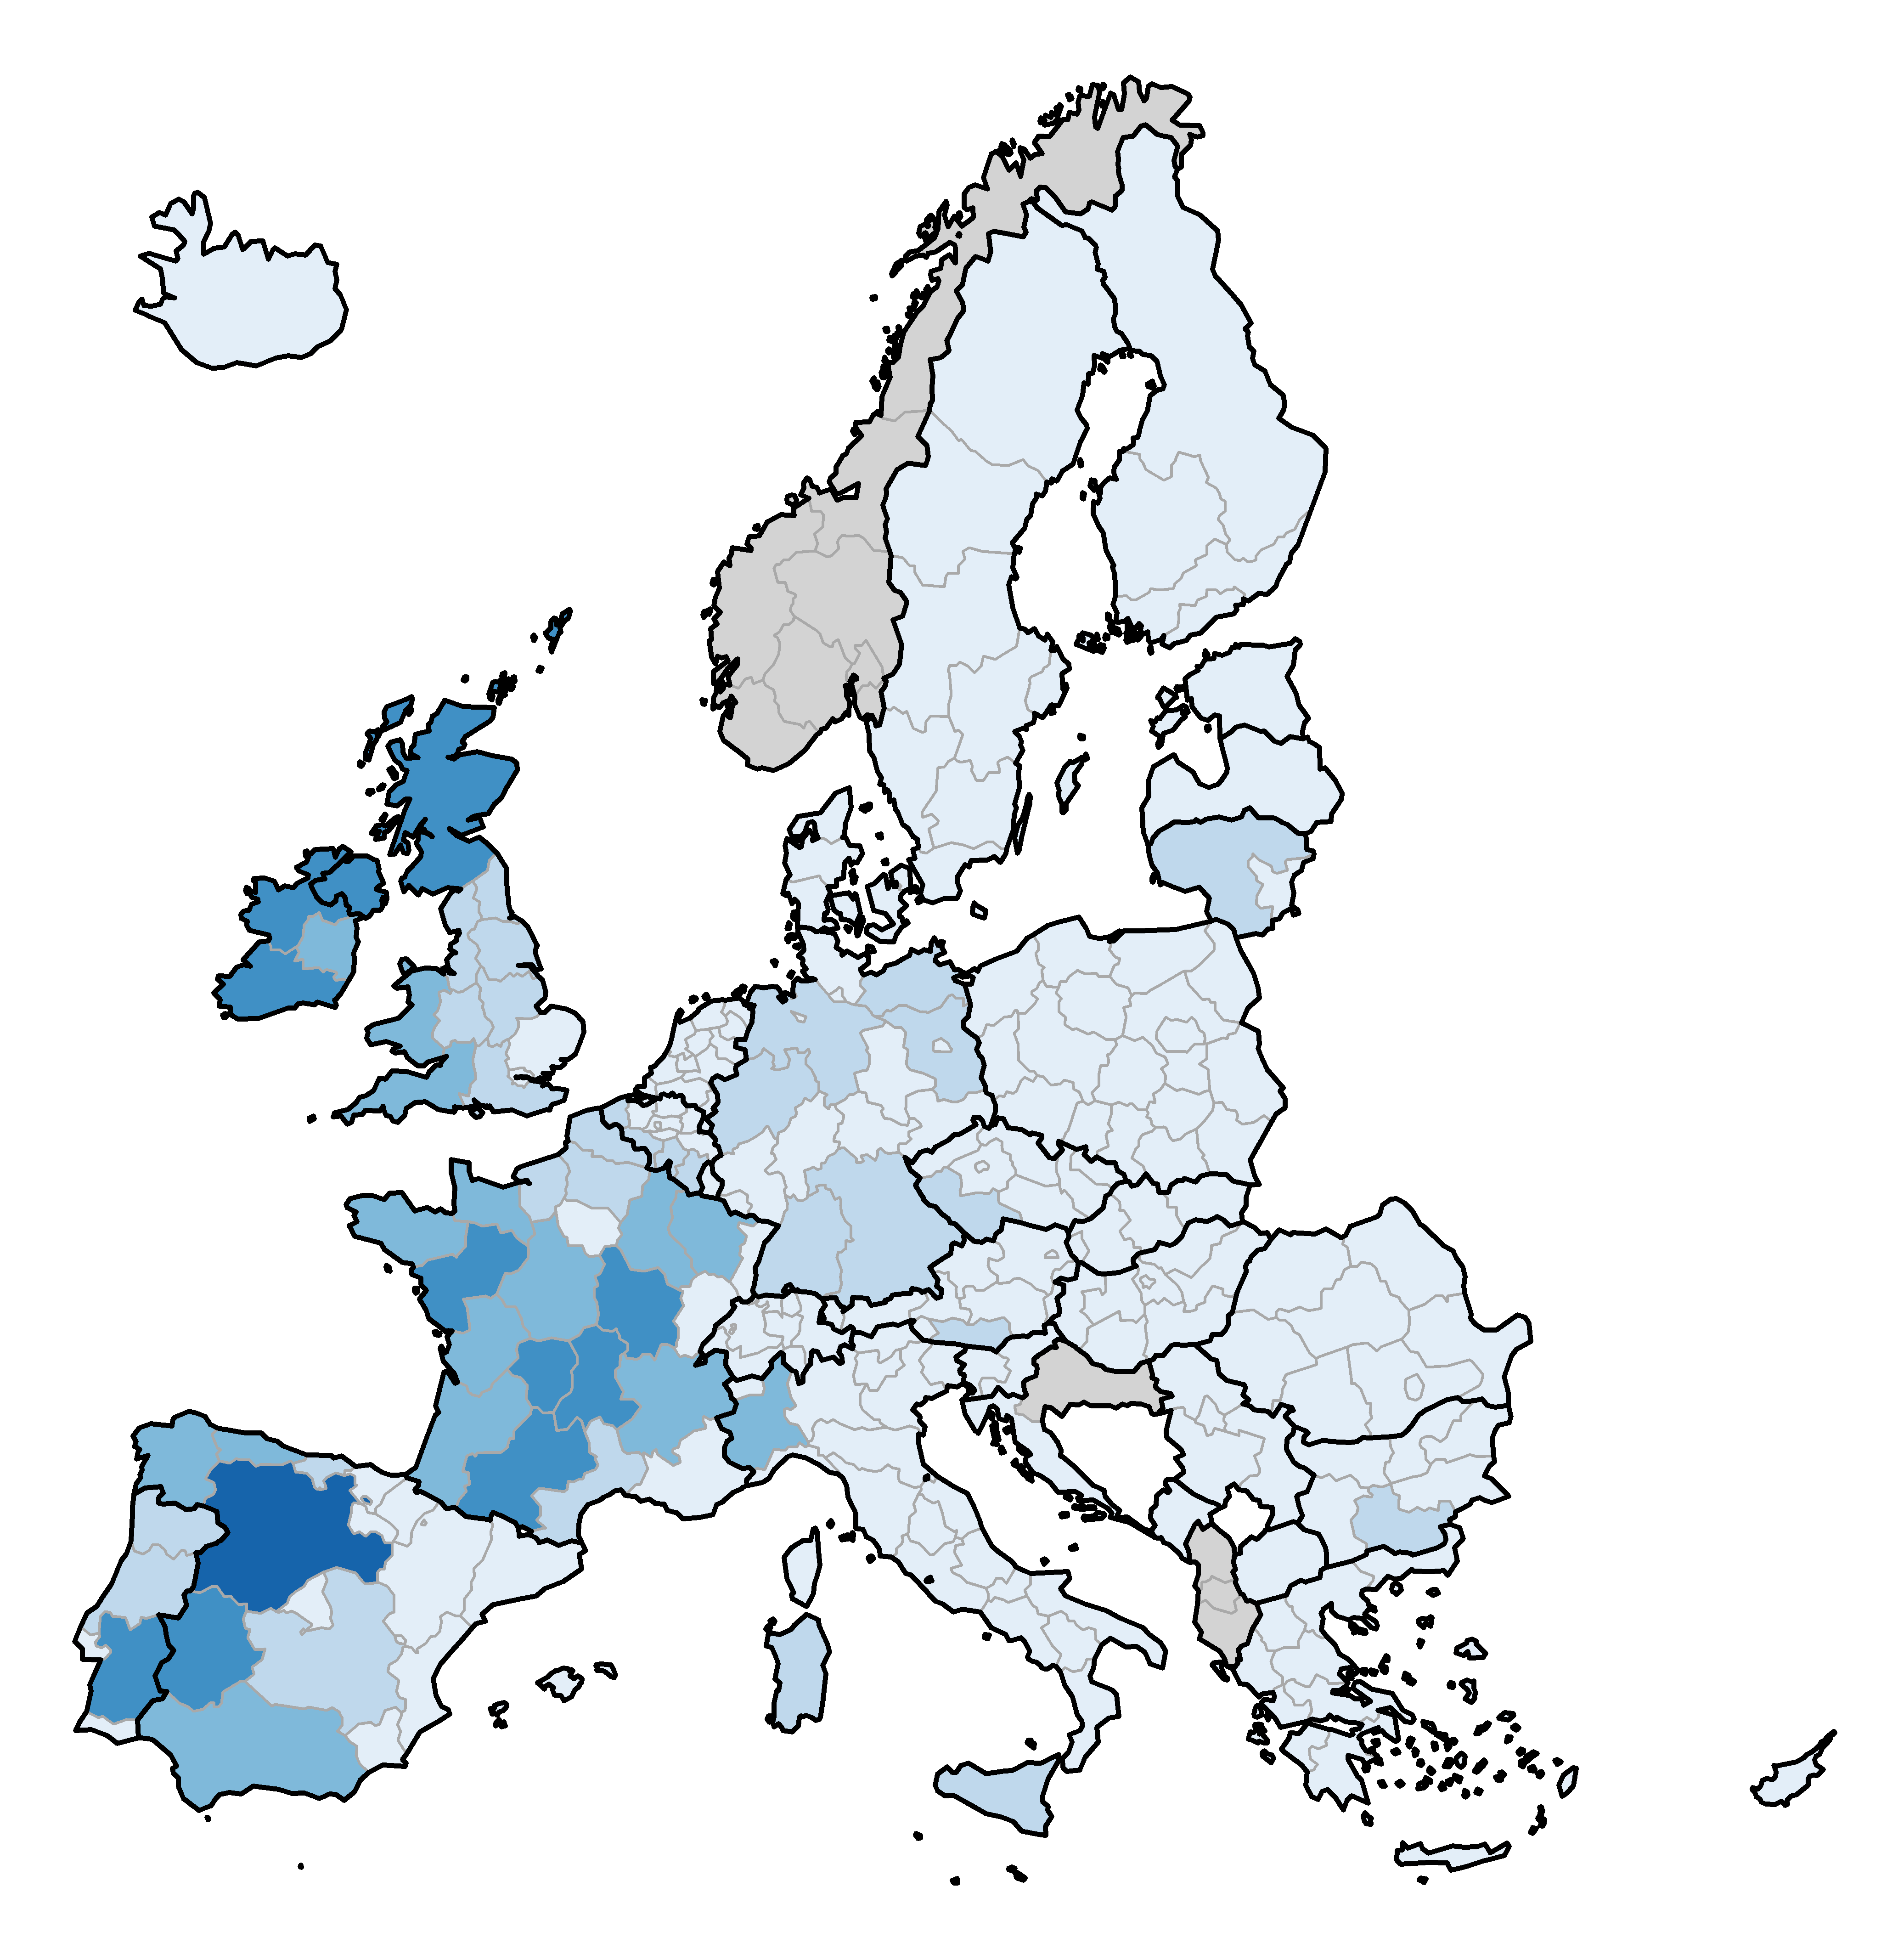
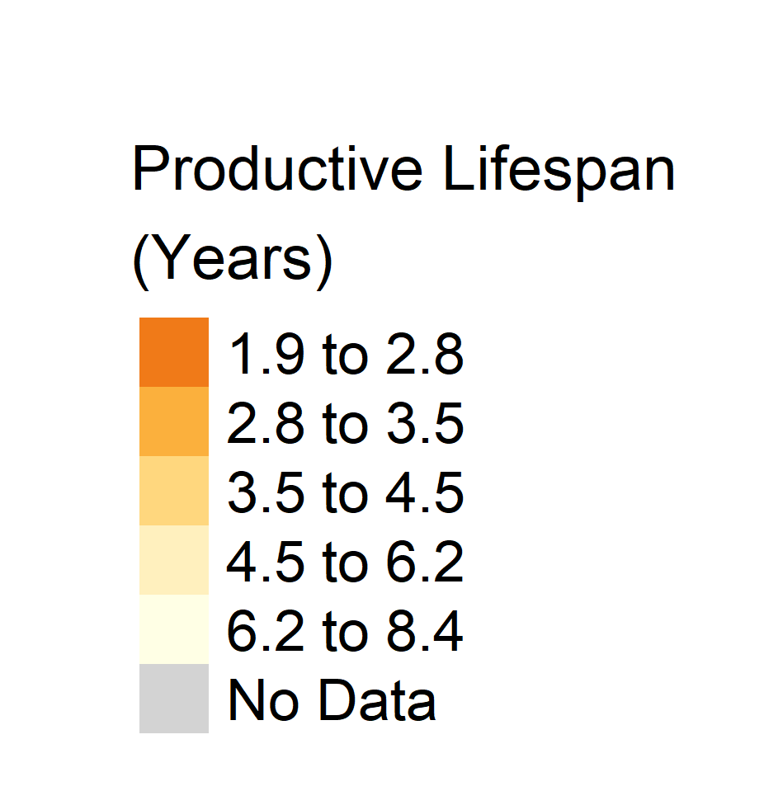
Données de référence : modélisation des troupeaux
les troupeaux laitiers en unités d'élevage
les troupeaux de vache allaitante en unités d'élevage
Durée de vie productive d’une vache laitière

Slide 17
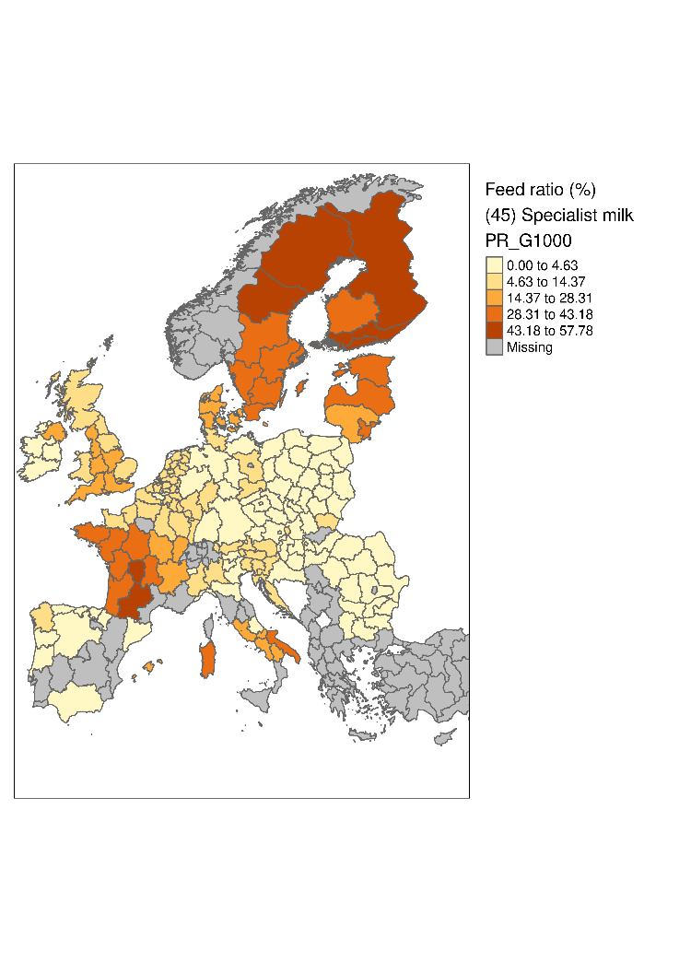
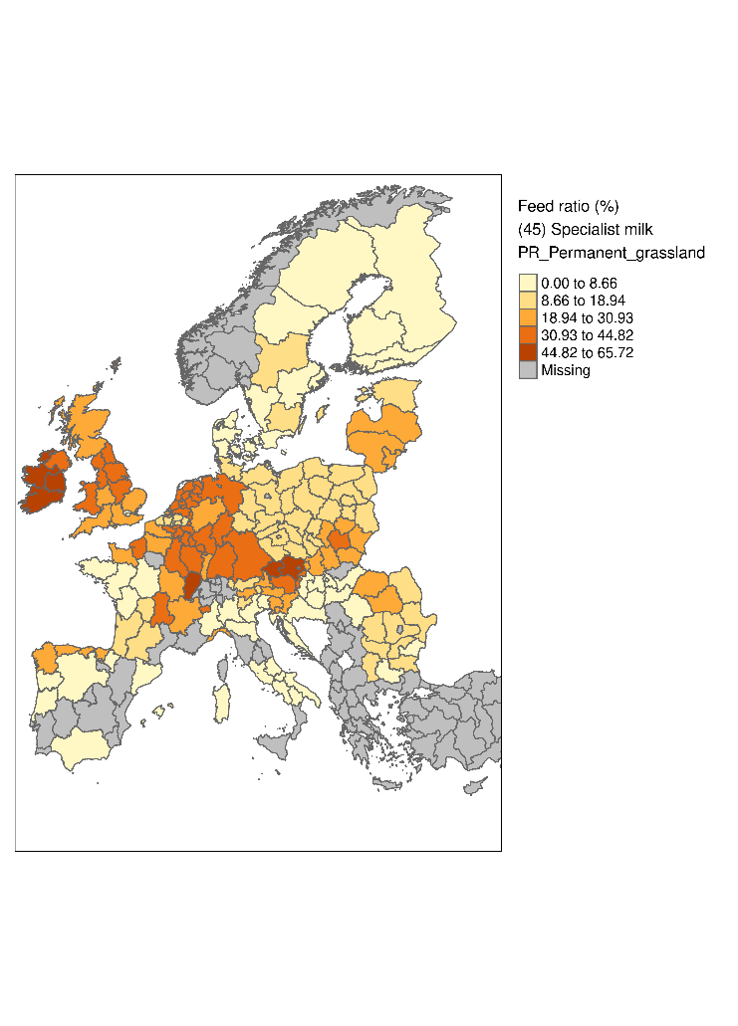
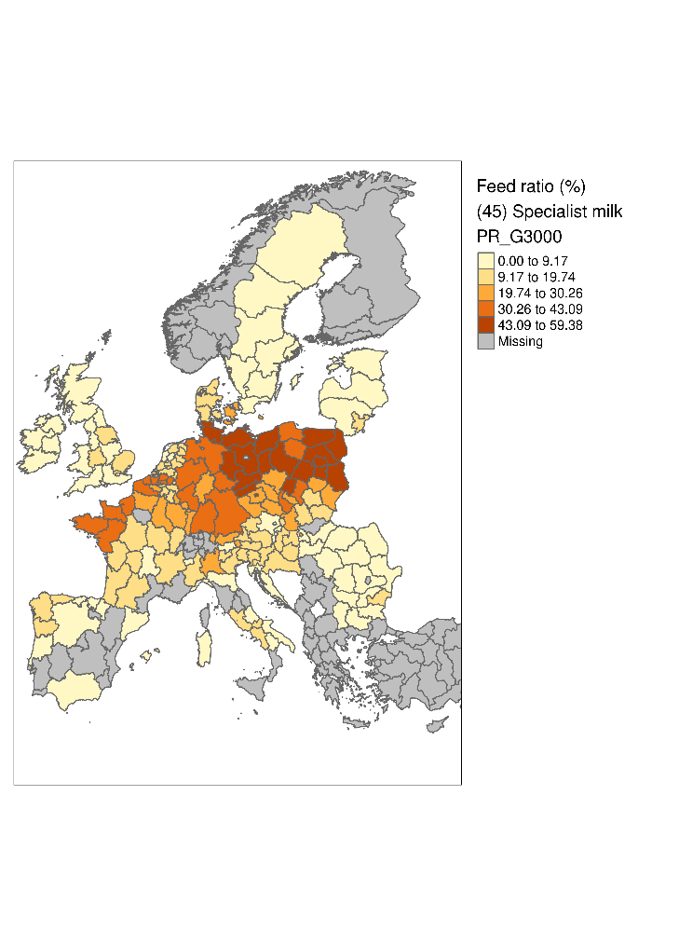
Données de référence : modélisation des rations alimentaires
Par exemple : vaches laitières
% prairie temporaire
% prairie permanente
% maïs ensilage

Slide 18
Geo-SOL à l’échelle de l’Europe (résolution Nuts2)
Extension du model SOLm
Pré-module herbage
Données de cultures
Pré-module : rotation des cultures
Food system module (SOLm)
(Müller et al 2017, https://www.nature.com/articles/s41467-017-01410-w)
Données detaillées sur les systèmes d’élevage en Europe
Commodity tree
Utilisation
diets
Scénario
Herd models
Production parameters
Feed ratio
Version 0.1
Version 1.0

Slide 19
Données de référence - Herbages
(Pfeifer et al 2025)

Slide 20
Geo-SOL à l’échelle de l’Europe (résolution Nuts2)
Extension du model SOLm
Pré-module herbage
Données de cultures
Pré-module : rotation des cultures
Food system module (SOLm)
(Müller et al 2017, https://www.nature.com/articles/s41467-017-01410-w)
Données detaillées sur les systèmes d’élevage en Europe
Commodity tree
Utilisation
diets
Scénario
Herd models
Production parameters
Feed ratio
Modélisation de processus écologiques
Module cabone
Version 0.1
Version 1.0
Module azote
Downscaling pour les indicateurs de durabilité territoriale et spatiale

Slide 21
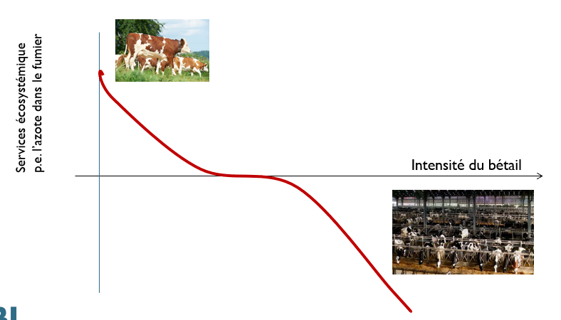
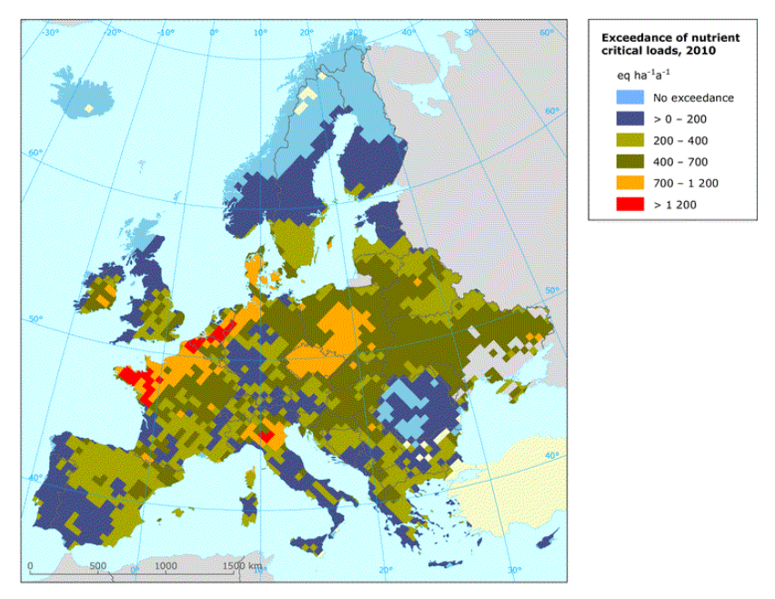
Indicateurs environnementaux actuels
Bilan azoté du sol
Production de denrées alimentaires d'origine animale
(contribution au dépassement de la charge critique en azote )
  Indicateur indirect de la biodiversité

Slide 22
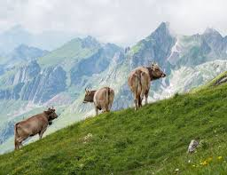
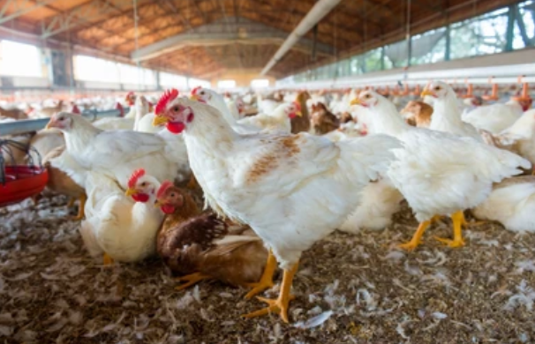
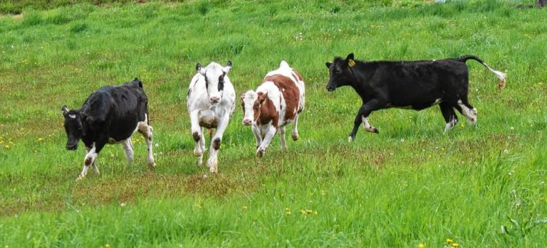

Les 5 narrations PATHWAYS
Efficiency first
Feed no food
High animal
welfare
Rural
renaissance
No animals

Slide 23
Les 5 narrations PATHWAYS
Tous les système d’elevage comme “best-in-class”
Bovins nourris exclusivement à l'herbe (feed-no-food)
Efficiency first
Feed no food
High animal
welfare
Rural
renaissance
Pas de transport transfrontalier d’animaux vivants
Les fermes sont plus diversifées
No animals

Slide 24
Les 5 narrations PATHWAYS
bovins à double usage de races mixtes ?? nourris exclusivement à l'herbe
Efficiency first
Feed no food
High animal
welfare
Rural
renaissance
No animals

Slide 25
Modélisation préliminaire du scénario feed no food
Parameter per dairy production unit (1 dairy cow + share of replacement + share of fattening on a yearly base) | Scenario 1 : Fattening calves | Scenario 2 Fattening beef | unit
Replacement rate | 28.6 | 28.6 | %
Dairy cow body weight | 632 | 632 | kg
Yearly intake of grass in DM | 7800 | 9190 | kg DM/year
Yearly milk production | 4936 | 4936 | kg
Yearly share of meat production from calf fattening | 220 | 460 | kg AW
Yearly share of meat slaughter of dairy cow | 84 | 84 | kg
Yearly excretion rate | 124 | 143 | kg N
Bovins de rasse mixte 100 % nourris à l’herbe
Les paramètres de production et de troupeau ont été pris pour une race Simmental en zones collinaires en Suisse (données du livre généalogique suisse)
L’apport alimentaire a été calculé à l’aide des équations du calculateur d’alimentation suisse
=>
Nombre d’unité de production = herbage/apport alimentaire par unité de production

Slide 26
Résultat sur la production
(Pfeifer et al 2025)

Slide 27
Bilan de l’azote
Réference
Scénario 1
Scénario 2

Slide 28
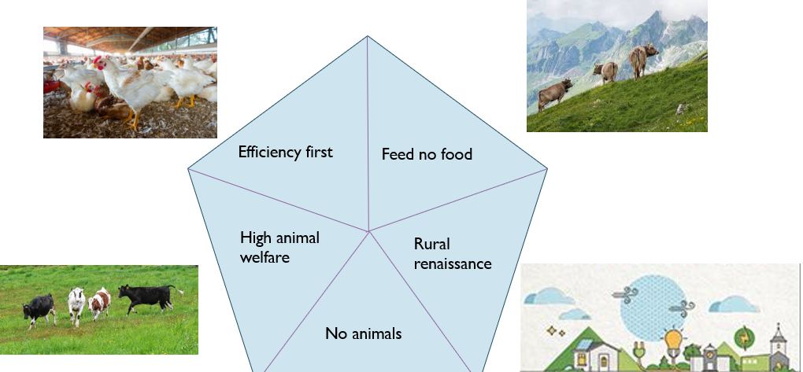
Conclusion
Pour un scénario « feed no food »
Réduction de bovins mais pas nécessairement de protéines d'origine animale.
Un focus sur la production laitière permet de compenser les pertes dues à la réduction du nombre d'animaux.
Carence en azote avec les systèmes de cultures actuels.
Et les autres scénarios ?
À suivre…

Slide 29






FiBL online
www.fibl.org
www.bioaktuell.ch
fiblfilm
@fiblorg
@FiBLaktuell
linkedin.com/company/fibl

